Slide 1
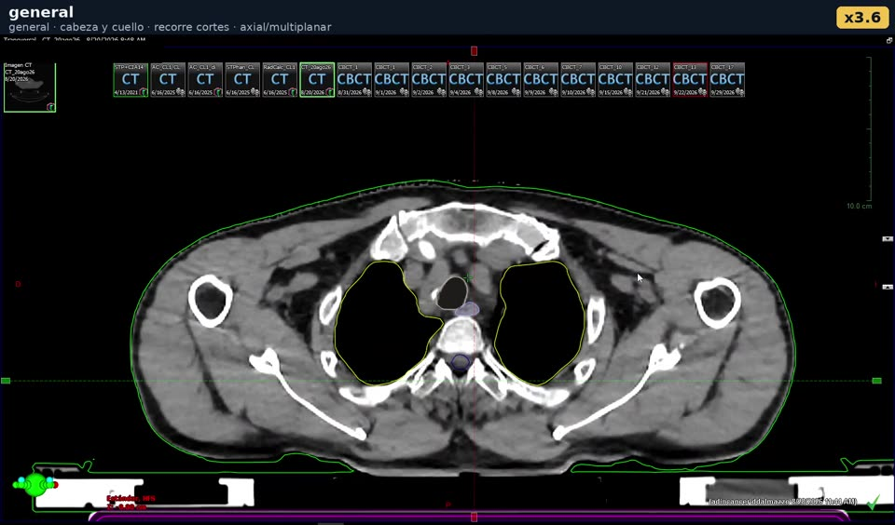
RADIOTERAPIA · BIBLIOTECA DE CONTORNEO Y PLANIFICACIÓN · INC
Cabeza y cuello
2 casos · 8 clips de Eclipse: cómo están segmentados los OAR y los targets y cómo se evalúa el plan
Las imágenes de cada lámina son clips: clic para reproducir. Material para armar clases; los textos de apoyo se revisan antes de usarlos.
TM Francisco Henríquez M. · Instituto Nacional del Cáncer · 2026

Slide 2
CASO · CABEZA Y CUELLO · VMAT
Revisión de contornos y plan de laringe en Eclipse
El video muestra la revisión de contorneado y de un plan de tratamiento en el software Eclipse (Varian) para un caso de laringe. Se utiliza el módulo de Contorneo en cortes axiales, sagitales e intercoronales para verificar las estructuras OAR y blancos, y luego se pasa al módulo de Evaluación del plan para analizar la distribución de dosis de un tratamiento VMAT.
CONCEPTOS QUE PERMITE ENSEÑAR
La revisión volumétrica multiplana de estructuras garantiza la precisión geométrica de la segmentación.
El uso de reconstrucciones tridimensionales ayuda a validar la coherencia espacial de las estructuras contorneadas de manera global.
La carga de planes aprobados en Eclipse requiere mantener la integridad de los datos para no invalidar el proceso de control de calidad clínico.
El modo de visualización de dosis 'Color Wash' facilita la identificación cualitativa de gradientes de dosis empinados e interferencia con órganos de riesgo.
ESTRUCTURAS DEL CASO
CTV · PTV · PTV_Eval · BODY · Cavidad Oral · Coclea Der · Coclea Izq · Constrictor_Inf · Constrictor_Sup · CouchInterior · CouchSurface · Cristalino Der · Cristalino Izq · Encefalo Sano · Esofago · FSC_60Gy · FSC_BODY · FSC_Medula · FSC_PTV · Labios · Laringe · Mandibula
Clips de este caso: general, general, general. Grabación de pantalla de Eclipse (Varian), INC 2026, anonimizada. Uso docente.
Notes:
Preguntas para los alumnos:
¿Qué ventaja ofrece la visualización 3D al final del proceso de contorneo? (Permite detectar inconsistencias volumétricas, cortes huérfanos o discontinuidades que no se aprecian bien en vistas 2D.)
¿Para qué se cambia la escala de isodosis de líneas a Color Wash en la planificación? (Para facilitar la evaluación de la cobertura tridimensional del volumen blanco y ubicar más fácilmente regiones con sobredosis o dosis subóptimas.)
¿Qué volumen blanco se observa principalmente en este caso clínico de laringe? (El PTV_Eval o PTV que engloba la región de la laringe con un margen de seguridad.)

Slide 3
CABEZA Y CUELLO · GENERAL · CONTORNEO
general
QUÉ SE VE
El operador recorre cortes axiales de la TC en sentido caudo-craneal Se activa la vista multiplanar y el operador navega en la vista axial El operador continúa el recorrido multiplanar ajustando el plano sagital
QUÉ DEBE NOTAR EL ALUMNO
Observar la transición de las estructuras desde el tórax superior hasta la cabeza en vista axial. La vista multiplanar ayuda a correlacionar límites anatómicos en los tres planos simultáneamente. Fijarse en cómo se define la extensión longitudinal de los órganos de riesgo en el cuello.
43 s de video a x4 · axial/multiplanar · recorre cortes
Clic sobre la imagen para reproducir el clip. Grabación de pantalla de Eclipse (Varian), INC 2026, anonimizada. Uso docente.
Notes:
Clip soma_vmat_target_pequeno/01_general.mp4 (0–43 s del video soma_vmat_target_pequeno). Observar la transición de las estructuras desde el tórax superior hasta la cabeza en vista axial. La vista multiplanar ayuda a correlacionar límites anatómicos en los tres planos simultáneamente. Fijarse en cómo se define la extensión longitudinal de los órganos de riesgo en el cuello.

Slide 4
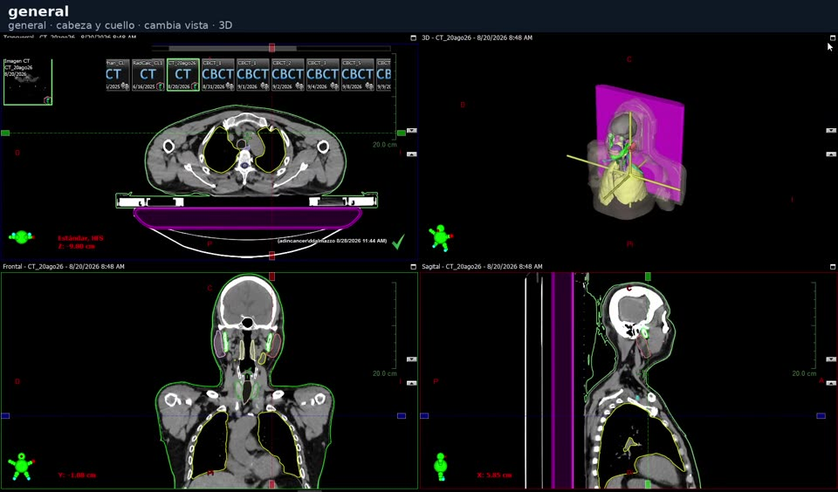
CABEZA Y CUELLO · GENERAL · CONTORNEO
general
QUÉ SE VE
Se maximiza la vista 3D y se rota el volumen reconstruido
QUÉ DEBE NOTAR EL ALUMNO
La visualización tridimensional permite evaluar la continuidad espacial y suavidad de las estructuras contorneadas.
9 s de video · 3D · cambia vista
Clic sobre la imagen para reproducir el clip. Grabación de pantalla de Eclipse (Varian), INC 2026, anonimizada. Uso docente.
Notes:
Clip soma_vmat_target_pequeno/02_general.mp4 (43–52 s del video soma_vmat_target_pequeno). La visualización tridimensional permite evaluar la continuidad espacial y suavidad de las estructuras contorneadas.

Slide 5
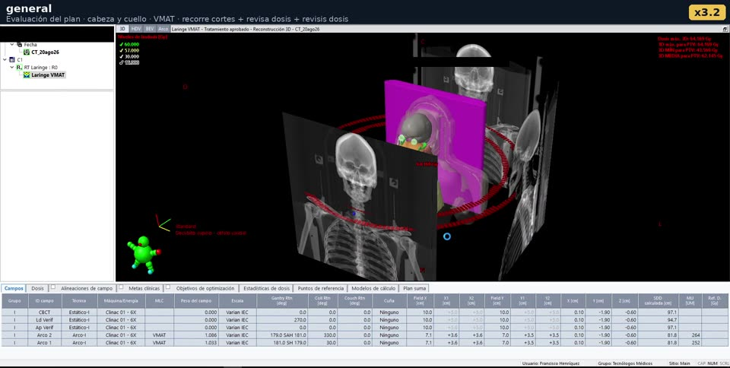
CABEZA Y CUELLO · DOSIS · EVALUACIÓN DEL PLAN
general
QUÉ SE VE
Se carga el plan y se recorren los cortes axiales mostrando las curvas de isodosis Se cambia el modo de visualización de dosis a Color Wash y se recorren cortes axiales Se continúa la inspección fina de la dosis en Color Wash en la región del PTV
QUÉ DEBE NOTAR EL ALUMNO
Evaluar la cobertura del target por la isodosis de prescripción y la caída de dosis hacia los OAR vecinos. El modo Color Wash facilita una estimación visual rápida de la homogeneidad de la dosis en el volumen blanco. Prestar atención a los límites del PTV_Eval para asegurar que no existan subdosificaciones en el borde anterior.
39 s de video a x3 · axial/multiplanar · recorre cortes, revisa dosis, revisis dosis
Clic sobre la imagen para reproducir el clip. Grabación de pantalla de Eclipse (Varian), INC 2026, anonimizada. Uso docente.
Notes:
Clip soma_vmat_target_pequeno/03_general.mp4 (65–104 s del video soma_vmat_target_pequeno). Evaluar la cobertura del target por la isodosis de prescripción y la caída de dosis hacia los OAR vecinos. El modo Color Wash facilita una estimación visual rápida de la homogeneidad de la dosis en el volumen blanco. Prestar atención a los límites del PTV_Eval para asegurar que no existan subdosificaciones en el borde anterior.

Slide 6
CASO · CABEZA Y CUELLO · 3D
Evaluación de plan paliativo en Cabeza y Cuello
El video muestra el módulo de Contorneo y la posterior carga de un plan de radioterapia paliativa de cabeza y cuello en el módulo de Planificación de haz externo en Eclipse. Se visualizan las estructuras segmentadas y la distribución de dosis con técnica 3D de múltiples campos estáticos y cuñas.
CONCEPTOS QUE PERMITE ENSEÑAR
Uso de técnicas de planificación 3D en tratamientos paliativos para optimizar tiempos de entrega.
Importancia de la delimitación precisa de órganos de riesgo óseos como la mandíbula en cabeza y cuello.
Visualización espacial de múltiples campos de radioterapia convergentes en una geometría compleja.
Uso de modificadores de haz (cuñas) para mejorar la homogeneidad de la dosis en planos inclinados.
Evaluación cualitativa de isodosis multiplanar para resguardar la médula espinal frente a dosis críticas.
ESTRUCTURAS DEL CASO
CTV · PTV · PTV_Eval · BODY · Claviculas · Corazon · Cristalino D · Cristalino I · Encefalo · Mandibula · Medula Espinal · Parotida Der · Parotida Izq · Pulmones · Via Aerea
Clips de este caso: general, PTV, general, general, general. Grabación de pantalla de Eclipse (Varian), INC 2026, anonimizada. Uso docente.
Notes:
Preguntas para los alumnos:
¿Cuál es el fraccionamiento prescrito para el plan paliativo mostrado? (24 Gy en 3 fracciones de 8 Gy)
¿Qué OAR óseo es crítico delimitar para prevenir la osteorradionecrosis en esta región? (La mandíbula)
¿Qué accesorio se utiliza para compensar la variación del espesor tisular en tratamientos 3D de cuello? (Cuñas físicas o dinámicas)

Slide 7
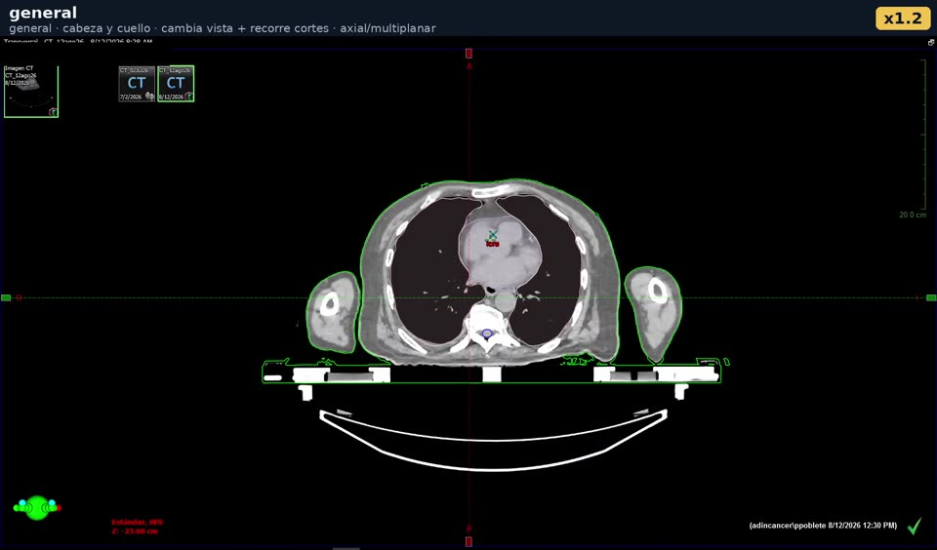
CABEZA Y CUELLO · GENERAL · CONTORNEO
general
QUÉ SE VE
El operador cambia de la vista axial a la vista multiplanar El usuario explora la vista de tres planos ortogonales más la reconstrucción 3D El operador vuelve a la vista axial y desciende hacia el abdomen
QUÉ DEBE NOTAR EL ALUMNO
Familiarízate con los atajos y botones para alternar entre la vista en un solo plano grande y los múltiples planos simultáneos. La vista multiplanar ayuda a verificar la coherencia espacial de los contornos en todas las direcciones. Siempre se debe revisar el límite inferior del volumen escaneado para comprobar que el cuerpo termine correctamente dentro del campo.
15 s de video a x1 · axial/multiplanar · cambia vista, recorre cortes
Clic sobre la imagen para reproducir el clip. Grabación de pantalla de Eclipse (Varian), INC 2026, anonimizada. Uso docente.
Notes:
Clip cyc_paliativo/01_general.mp4 (0–15 s del video cyc_paliativo). Familiarízate con los atajos y botones para alternar entre la vista en un solo plano grande y los múltiples planos simultáneos. La vista multiplanar ayuda a verificar la coherencia espacial de los contornos en todas las direcciones. Siempre se debe revisar el límite inferior del volumen escaneado para comprobar que el cuerpo termine correctamente dentro del campo.

Slide 8
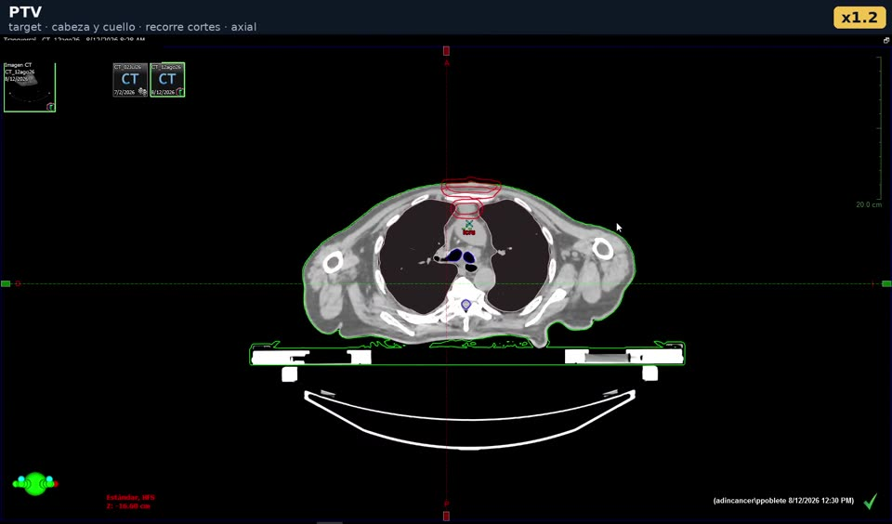
CABEZA Y CUELLO · TARGET · CONTORNEO
PTV
QUÉ SE VE
Recorrido ascendente por los cortes axiales mostrando los volúmenes en el cuello
QUÉ DEBE NOTAR EL ALUMNO
Observa cómo el PTV de cabeza y cuello abarca las áreas ganglionares de interés y cómo se relaciona con la anatomía de la laringe.
15 s de video a x1 · axial · recorre cortes
Clic sobre la imagen para reproducir el clip. Grabación de pantalla de Eclipse (Varian), INC 2026, anonimizada. Uso docente.
Notes:
Clip cyc_paliativo/02_PTV.mp4 (15–30 s del video cyc_paliativo). Observa cómo el PTV de cabeza y cuello abarca las áreas ganglionares de interés y cómo se relaciona con la anatomía de la laringe.

Slide 9
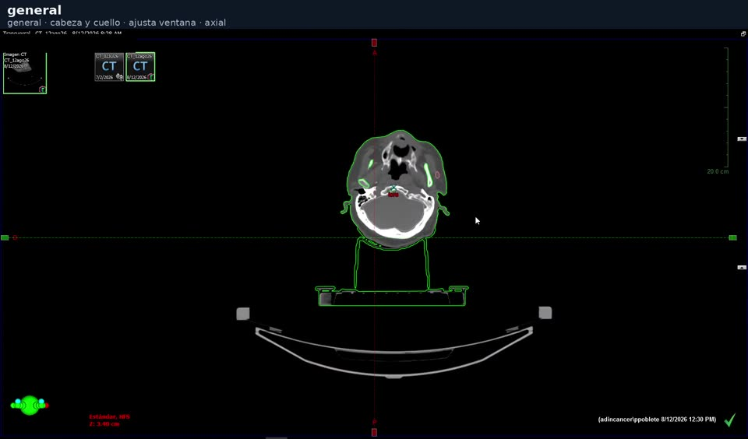
CABEZA Y CUELLO · GENERAL · CONTORNEO
general
QUÉ SE VE
Se cambia el nivel de ventana a preajuste de hueso y se recorren cortes
QUÉ DEBE NOTAR EL ALUMNO
El ajuste de ventana ósea es indispensable para delimitar correctamente estructuras rígidas o cavidades con aire.
6 s de video · axial · ajusta ventana
Clic sobre la imagen para reproducir el clip. Grabación de pantalla de Eclipse (Varian), INC 2026, anonimizada. Uso docente.
Notes:
Clip cyc_paliativo/03_general.mp4 (34–40 s del video cyc_paliativo). El ajuste de ventana ósea es indispensable para delimitar correctamente estructuras rígidas o cavidades con aire.

Slide 10
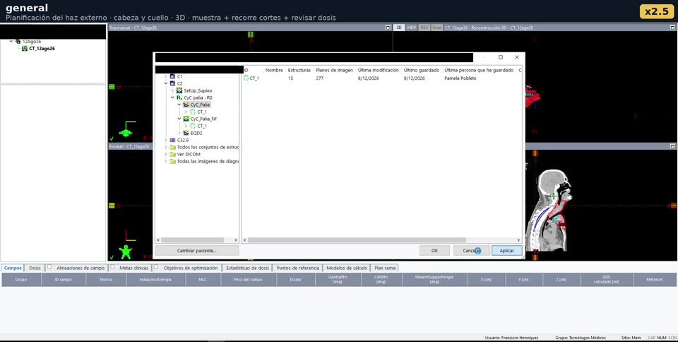
CABEZA Y CUELLO · GENERAL · PLANIFICACIÓN DEL HAZ EXTERNO
general
QUÉ SE VE
Carga de la distribución de dosis y los campos sobre la vista multiplanar El operador oculta la dosis temporalmente para visualizar mejor la anatomía y los haces Navegación por los cortes mostrando las isodosis en la región cervical
QUÉ DEBE NOTAR EL ALUMNO
La disposición de campos conformados en 3D (3D-CRT) debe cubrir el PTV protegiendo la médula y otros órganos de riesgo. Ocultar la dosis permite evaluar la correcta colimación de los campos respecto a las estructuras anatómicas marcadas. Verifica que la isodosis de prescripción (usualmente 95%) envuelva correctamente el PTV sin generar puntos calientes excesivos en órganos críticos.
30 s de video a x3 · multiplanar · muestra, recorre cortes, revisar dosis
Clic sobre la imagen para reproducir el clip. Grabación de pantalla de Eclipse (Varian), INC 2026, anonimizada. Uso docente.
Notes:
Clip cyc_paliativo/04_general.mp4 (52–82 s del video cyc_paliativo). La disposición de campos conformados en 3D (3D-CRT) debe cubrir el PTV protegiendo la médula y otros órganos de riesgo. Ocultar la dosis permite evaluar la correcta colimación de los campos respecto a las estructuras anatómicas marcadas. Verifica que la isodosis de prescripción (usualmente 95%) envuelva correctamente el PTV sin generar puntos calientes excesivos en órganos críticos.

Slide 11
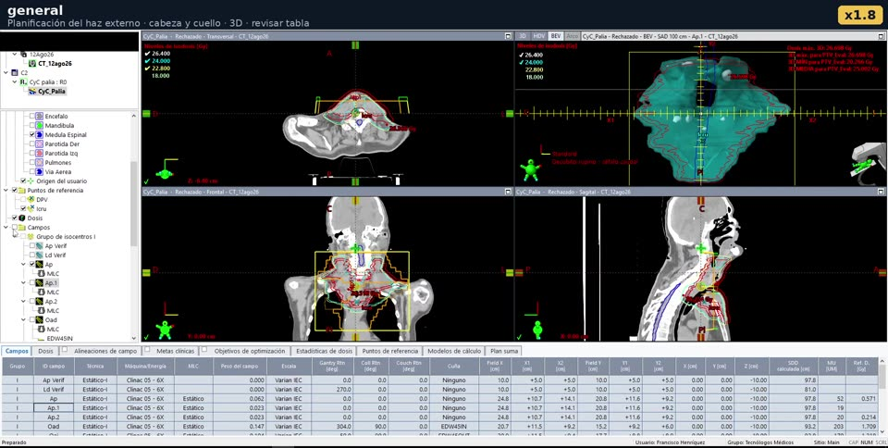
CABEZA Y CUELLO · GENERAL · PLANIFICACIÓN DEL HAZ EXTERNO
general
QUÉ SE VE
Navegación interactiva por la lista de campos y visualización de sus orientaciones El operador sigue repasando los parámetros físicos de cada campo en la tabla inferior
QUÉ DEBE NOTAR EL ALUMNO
Analiza la combinación de campos anteriores, posteriores y oblicuos en este plan para lograr una dosis homogénea. La tabla de campos contiene información vital como el ángulo del gantry, colimador, mesa, y el uso de cuñas o modificadores de haz.
22 s de video a x2 · multiplanar · revisar tabla
Clic sobre la imagen para reproducir el clip. Grabación de pantalla de Eclipse (Varian), INC 2026, anonimizada. Uso docente.
Notes:
Clip cyc_paliativo/05_general.mp4 (90–112 s del video cyc_paliativo). Analiza la combinación de campos anteriores, posteriores y oblicuos en este plan para lograr una dosis homogénea. La tabla de campos contiene información vital como el ángulo del gantry, colimador, mesa, y el uso de cuñas o modificadores de haz.

